Slide 1

第7章 曲线与曲面
主讲人：赵宏庆

Slide 2
第7章 曲线与曲面
7.1 曲线与曲面入门
7.2 三次样条曲线曲面
7.3 Bézier曲线和曲面
7.4 B样条曲线和曲面
7.5 非均匀有理B样条曲线曲面
7.6 用OpenGL生成曲线和曲面

Slide 3
第7章 曲线与曲面
曲线曲面的计算机辅助设计源于20世纪60年代的飞机和汽车工业。
1963年美国波音公司的Ferguson提出用于飞机设计的参数三次方程；
1962年法国雷诺汽车公司的Bézier于提出以逼近为基础的曲线曲面设计系统UNISURF;
此前de Casteljau大约于1959年在法国另一家汽车公司雪铁龙的CAD系统中有同样的设计，但因为保密的原因而没有公布；
1964年Coons提出了一类布尔和形式的曲面；
1972年，deBoor和Cox分别给出B样条的标准算法；

Slide 4
第7章 曲线与曲面
1975年以后，Riesenfeld等人研究了非均匀B样条曲线曲面，美国锡拉丘兹大学的 Versprille研究了有理B样条曲线曲面;
20世纪80年末、90年代初，Piegl和Tiller等人对有理B样条曲线曲面进行了深入的研究，并形成非均匀有理B样条(Non-Uniform Rational B-Spline，简称NURBS)；
1991年国际标准组织(ISO)正式颁布了产品数据交换的国际标准STEP，NURBS是工业产品几何定义唯一的一种自由型曲线曲面。

Slide 5
第7章 曲线与曲面
  整个曲线曲面设计方法的发展史表明了曲线曲面设计
  方法的要求: (要求掌握)
  （1）避免高次多项式函数可能引起的过多拐点, 曲线曲面设计宜采用低次多项式函数进行组合;组合曲线曲面在公共连接处满足一定的连续性；
  （2）绘图过程具有明确的几何意义,且操作方便；
  （3）具有几何不变性；
  （4）具有局部修改性,修改其中一点,不影响全局,只有很小范围内的形状受到影响。

Slide 6

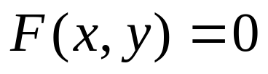
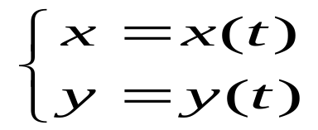
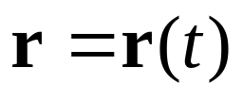
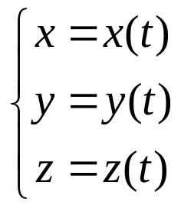

7.1 曲线曲面基础
曲线的表示形式
平面曲线的直角坐标表示形式为：
或
其参数方程则为：
平面上一点的位置可用自原点到该点的矢量表示：
上式称为曲线的矢量方程，其坐标分量表示式是曲线的参数方程。
三维空间曲线的参数方程为：
矢量方程为：

Slide 7
7.1 曲线曲面基础
1 曲线的表示形式
三维空间曲线可理解为一个动点的轨迹，位置矢量r随时间t变化的关系就是一条空间曲线。
r(t₁)
Z
r(t₂)
O
Y
X
图7-1 空间曲线

Slide 8

用s表示曲线的弧长，以弧长为参数的曲线方程称为自然参数方程。以弧长为参数的曲线，其切矢为单位矢量，记为t(s)。
切矢t(s)对弧长 s求导，所得导矢dt(s)/ds与切矢相垂直，称为曲率矢量，如图7-2，其单位矢量称为曲线的单位主法矢，记为n(s)，其模长称为曲线的曲率，记为k(s)。曲率的倒数称为曲线的曲率半径，记为
密切平面
法平面
b
从切面
P
t
n
ρ
图7-2 曲线特性分析
与t和n相互垂直的单位矢量称为副法矢，记为b(s)。
由t和n张成的平面称为密切平面；
由n和b张成的平面称为法平面；
由t和b张成的平面称为从切面。

Slide 9


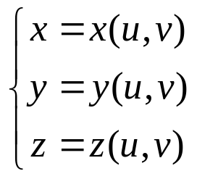
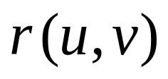
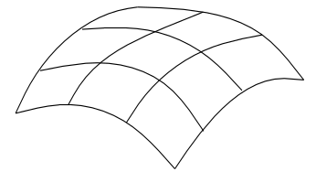
2 曲面的表示形式
一般曲面可表示为：
或
曲面的矢量方程为：
其参数表达式为：
参数u、v的变化区间常取为单位正方形，即u,v∈[0,1]。x，y，z都是u和v二元可微函数。
当(u，v)在区间[0，1]之间变化时，与其对应的点(x，y，z)就在空间形成一张曲面。
v
映射
u
参数域
空间域

Slide 10
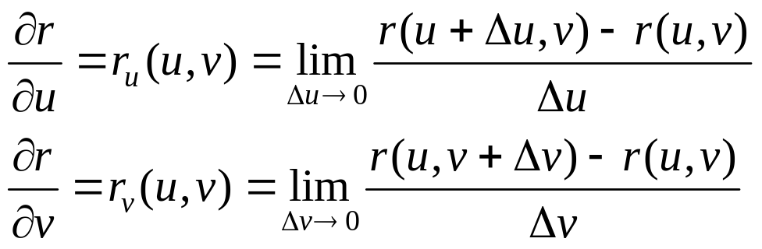
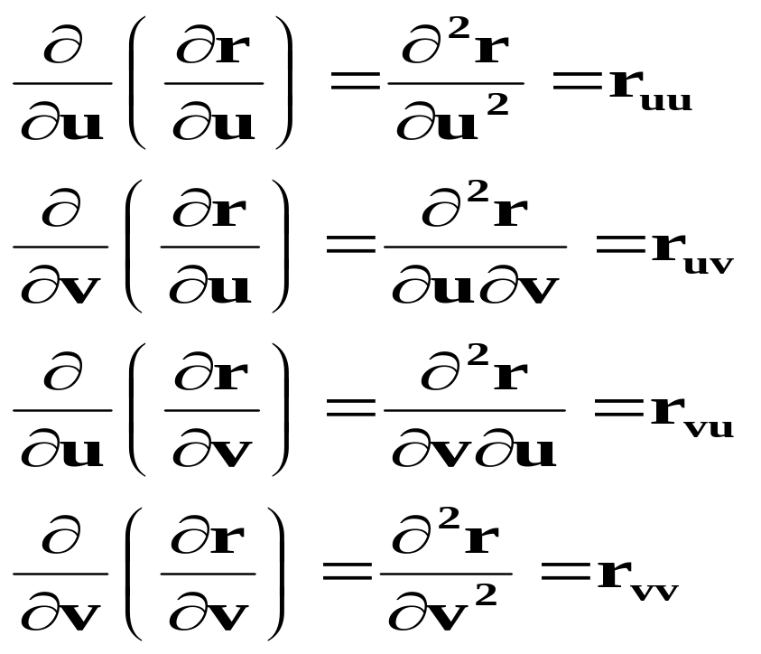
v
v₃
Z
v₂
n
r_{v}
r对 u和v的一阶偏导数为：
v₁
r_{u}
r(u,v)
v₀
u
Y
O
图7-3 空间曲面
X
一阶偏导数r_{u}(u，v)和r_{v}(u，v)继续对u，v求偏导数，得到四个二阶偏导数r_{uu}、r_{uv}、r_{vu}、r_{vv}：

Slide 11
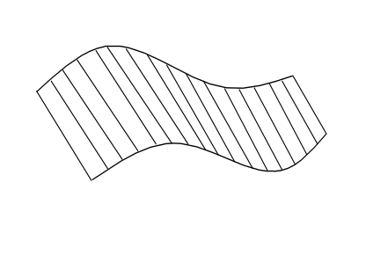
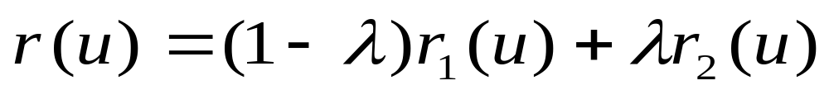
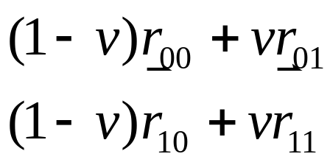
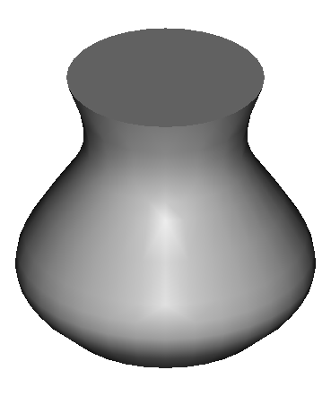
直纹面
“线动成面”
双线性插值曲面
旋转面

Slide 12
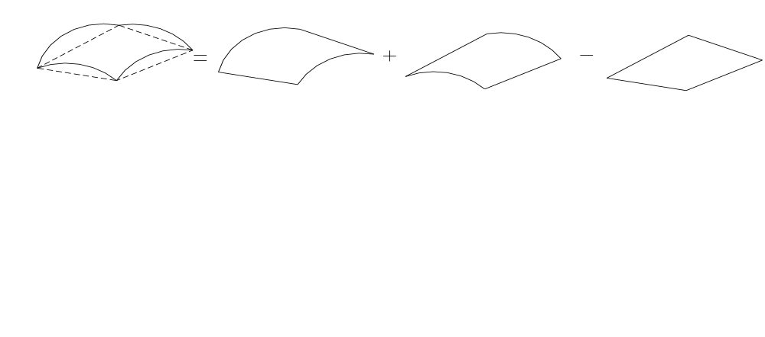

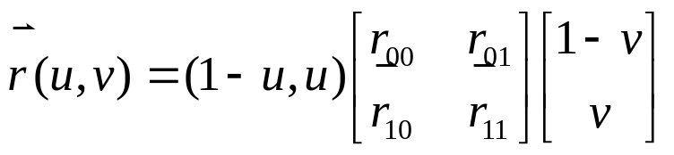

Coons曲面（麻省理工学院）
Coons曲面是已知曲面片的四条边界曲线，由两张直纹曲面的和减去一张双线性插值曲面得到的：
这种布尔和形式的曲面是Coons于1967年研究的，拼合时，整张曲面C⁰连续，即位置连续。要达到C¹连续，必须考虑跨界切矢的插值。

Slide 13
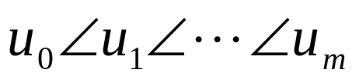

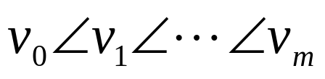

张量积曲面
双线性插值曲面，采用了“先定义线，然后线动成面”的思想。张量积曲面也是采用“线动成面”的思想，是CAGD中应用最广泛的一类曲面生成方法
参数u的分割： 及其上的及调配函数
参数v的分割： 及其上的及调配函数
v
映射
u
空间域 参数域
定义在uv 平面的矩形区域上的这张曲面称为张量积曲面。
张量积曲面的特点是将曲面问题化解为简单的曲线问题来处理，适用于拓扑上呈矩形的曲面形状。

Slide 14
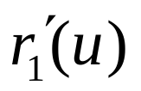
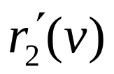

曲线曲面的光滑连接(要求掌握)
切矢方向与模：
方向相同，模不同，G¹连续；
方向相同，模相同， C¹连续；
已知连续性都我C^{k}曲线r₁(u)的末端和曲线r₂(v)的首端相连，其不同阶次连续性的要求如下：
位置连续(C⁰ )：曲线段r₁(u)的末端与曲线段r₂(v)的首端达到位置连续的条件为：r₁(1)＝r₂(0)
斜率连续 (C¹):曲线段r₁(u)的末端与曲线段r₂(v)的首端达到斜率连续的条件为：
若k=1，说明曲线段r₁(u₁)的末端切矢与曲线段r₂(u₂)的首端切矢方向相同、模长相等，称为C¹连续。
若k≠1，则说明两段曲线在公共连接点处切矢方向相同，但模长不相等，这种情况是几何连续的，称为G¹连续，也称视觉连续。

Slide 15


曲线曲面的光滑连接
曲率连续 (C²): 两曲线段曲率连续应满足：
  (1)位置连续；(2)斜率连续；(3)曲率相等且主法线方向一致。
几何意义是：曲线段r₂(u)首端的二阶导矢应处在由曲线段r₁(v)末端的二阶导矢和一阶导矢所张成的平面内。
G²连续满足条件:
C²连续满足条件:
对于曲面片，若两个曲面片在公共连接线上处处满足上述各类连续性条件，则两个曲面片之间有同样的结论。

Slide 16
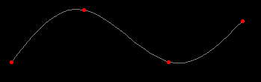

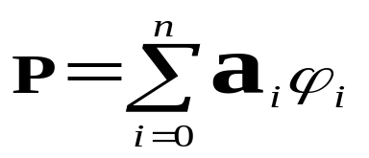
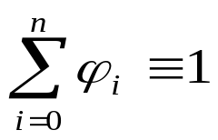
曲线设计基础
插值曲线和拟合曲线（Interpolate curve and Fit curve）
原始数据点精确 原始数据点不精确
计算机辅助几何设计(CAGD)中的曲线的一般表示形式
由一组基函数及相联系的系数矢量来表示：
采用不同的基函数，曲线的数学表示方法就不同。基函数一旦确定，系数矢量就完全定义了曲线。
Y
若
称为规范基。
Y’
X’
规范基表示具有几何不变性。即同样的点在不同坐标系中生成的曲线相同。抛物线方程不具有几何不变性。
X

Slide 17
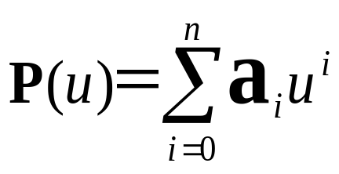
参数多项式曲线
n次多项式的全体构成n次多项式空间，在其中任选一组线性无关的多项式都可以作为基。
幂基u^{i}，i=0，1，…，n是最简单的多项式基，相应的参数多项式曲线方程为：
对于给定的n+1个数据点P_{i}，i=0,1,2,…,n，欲构造其插值曲线或逼近曲线，必先得到对应于各数据点P_{i}的参数值u_{i}，u_{i}是一个严格递增的序列△U：u₀<u₁< … <u_{n}

Slide 18
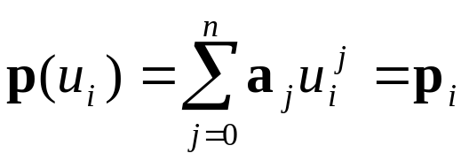
参数多项式曲线
采用不同的参数化，得到的曲线也不同。常用的参数化方法：
(1) 均匀参数化(等距参数化)
(2) 积累弦长参数化
(3) 向心参数化
(4) 修正弦长参数化
对给定数据点实行参数化，将参数值u_{i}代入上述方程，使之满足插值条件：
， i=0,1, …,n 得一组线性方程组：

Slide 19
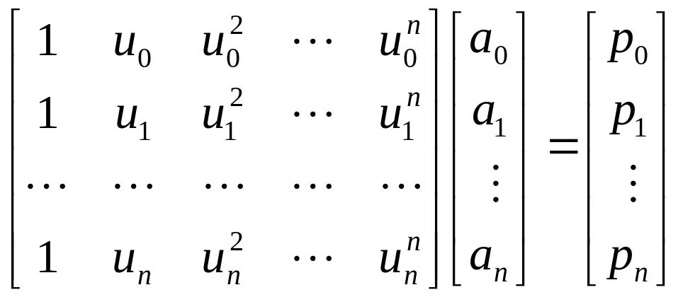
解线性方程组，可得唯一解。幂基多项式曲线方程中的系数矢量几何意义不明确，构造曲线时，需解线性方程组，n较大时，不可取。
其它多项式插值曲线如Lagrange、Newton、Hermite等较之幂基多项式曲线在计算性能等方面有较大改进，但总体上多项式曲线存在两个问题：
l 次数增高时，出现多余的拐点；
l 整体计算，一个数据点的微小改动，可能引起曲线整体大的波动。

Slide 20
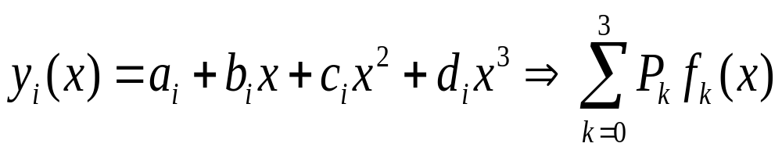
低次多项式组合曲线
由于高次多项式曲线存在缺陷，单一低次多项式曲线又难以描述复杂形状的曲线。所以采用低次多项式按分段的方式在一定连续条件下拼接复杂的组合曲线是唯一的选择。
以三次多项式为例：
如何选择基函数使系数具有几何意义，且操作方便，易于修改是曲线曲面设计方法的发展方向。

Slide 21
“线动成面”
y₂(x)=a₂+b₂x+c₂x²+d₂x³
y₃(x)=a₃+b₃x+c₃x²+d₃x³
y₁(x)=a₁+b₁x+c₁x²+d₁x³

Slide 22
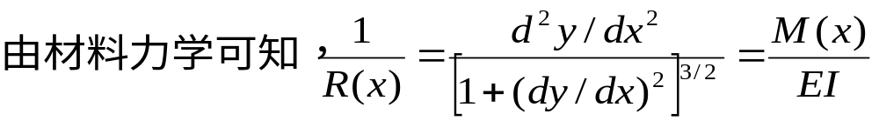
7.2 三次样条曲线曲面
三次样条函数（Spline）
Schoenberg于1946年提出,国外60年代广泛研究,国内70年代开始。
样条曲线的物理背景
样条(spline)是富有弹性的细木条或有机玻璃条。早期船舶、汽车、飞机放样时用压铁压在样条上的一系列型值点上，调整压铁达到设计要求后绘制其曲线，称为样条曲线y(x)。
R(x) — 梁的曲率半径 M(x) —作用在梁上的弯矩
E — 材料的弹性模量I — 梁横截面的惯性矩
在梁弯曲不大的情况下，y´ <<1,简化为：y´´ (x) ~M(x) y(x)是x的三次多项式，这就是插值三次样条函数的物理背景。

Slide 23
物理样条的性质
  样条是物质连续的，相当于函数C⁰连续；
  样条在压铁两侧斜率相同，相当于函数C¹连续；
  样条在压铁两侧曲率相同，相当于函数C²连续；

Slide 24

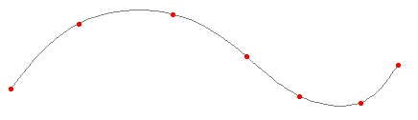
三次样条函数的数学描述
在区间[a,b]上给定一个分割⬇：a=x₁<x₂<•••<x_{n}=b,则称在区间[a,b]上满足下列条件的函数S(x)为三次样条函数：
（1）在每个子区间[x_{i-1},x_{i}]（i=1,2, ••• ,n）上为三次多项式;
（2）在整个区间[a,b]上具有直到二阶连续的导数，即在内节点x_{i}处， i=2,3, •••,n-1, k=0,1,2
（3）给定一组型值点（x_{i},y_{i})(i=1,2, ••• ,n）, S(x)满足S( x_{i} )＝ y_{i，}
则称S(x)为插值三次样条函数；
S(x)=a_{i}+b_{i}x+c_{i}x²+d_{i} x³ i=1,2,…,n
S(x_{i-1})=y_{i-1}
S(x_{i})=y_{i}
S’(x_{i-1})=t_{i-1}
S’(x_{i})=t_{i}
t_{i-1}
(x_{i-1},y_{i-1})
(x_{i},y_{i})
t_{i}

Slide 25
插值三次样条函数有两种常用的表达方式
  一种是用型值点处的一阶导数表示的m关系式；
  一种是用型值点处二阶导数表示的M关系式。
本书重点介绍m关系式。

Slide 26
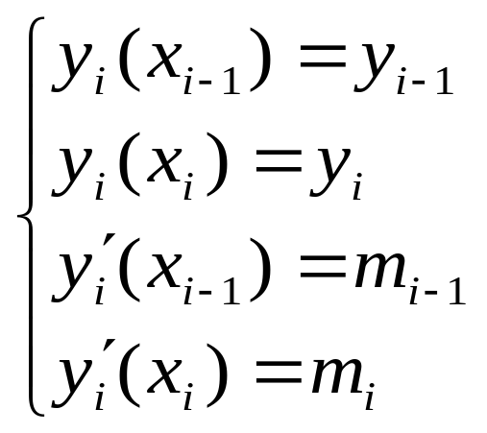

用型值点处的一阶导数表示插值三次样条函数―m关系式
给定一组型值点(x_{i},y_{i})(i=1,2, ••• ,n)，m_{i}为(x_{i},y_{i})处的斜率。第i段样条函数可表示为：
该段曲线的首端通过(x_{i－1},y_{i－1})，斜率为m_{i－1}，末端通过(x_{i},y_{i})，斜率为m_{i}，样条连续条件可表达为：
y_{i}(x)=a_{i}+b_{i}x+c_{i}x²+d_{i}x³
y_{i+1}(x)=a_{i+1}+b_{i+1}x+c_{i+1}x²+d_{i+1}x³
m_{i-1}
(x_{i-1},y_{i-1})
(x_{i},y_{i})
m_{n}
m₀
m_{i}
(x_{i+1},y_{i+1})
(x_{n},y_{n})
m_{i+1}
(x₀,y₀)
将y_{i}(x)代入，得：
图7-4 型值点和斜率

Slide 27
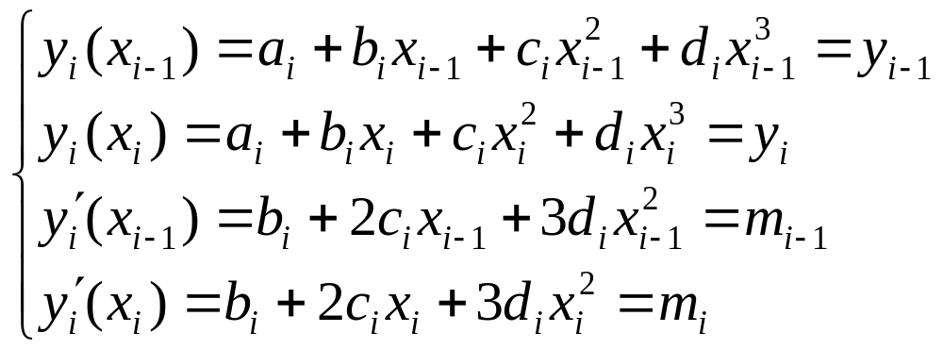
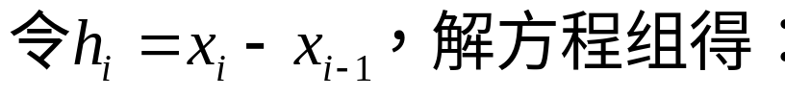
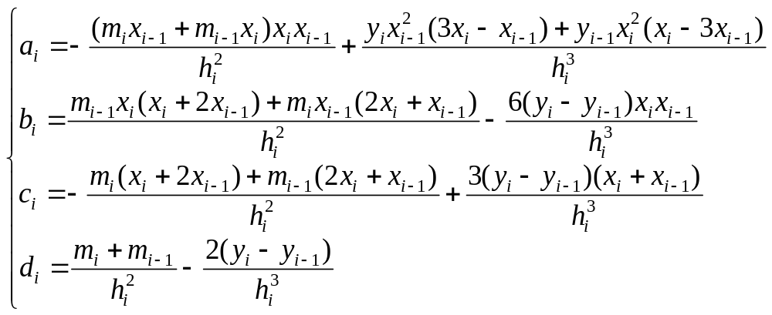
将所求系数代入样条函数表达式，得：

Slide 28
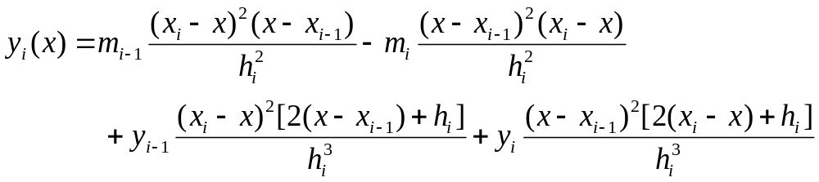
式中x_{i-1}≤x≤x_{i}(i=1,2,…,n)
上述公式为插值三次样条函数的基本公式。只要求解出型值点处的斜率m_{i} (i=0,1,2,…,n),就可以应用上述公式计算插值三次样条函数的函数值、一阶导数和二阶导数。
以(x_{i-1}+h_{i})代替x_{i}，代入y_{i}(x)的表达式，并按(x-x_{i-1})的幂次整理成如下矩阵表达式：

Slide 29
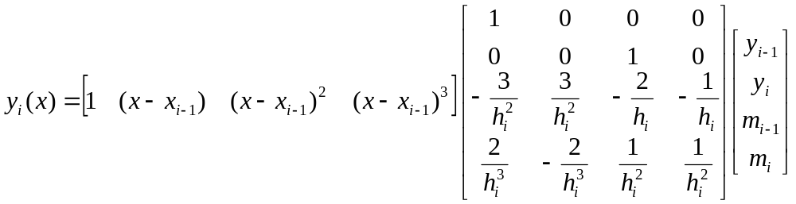
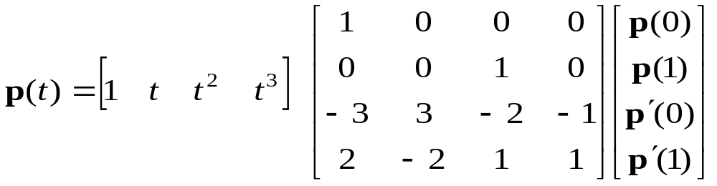
插值三次样条函数的矩阵表达式：
式中x_{i-1}≤x≤x_{i}(i=1,2,…,n)
若令h_{i}=1，t=x-x_{i-1},0≤t≤1,则得到均匀参数插值三次样条。 1963年美国波音公司的Ferguson用于飞机设计的参数三次方程即是均匀参数插值三次样条曲线:
即为：三次Hermite样条曲线，其中P(t)表示位置矢量，P′(t)表示切矢
由上述样条函数公式可以看出，构造插值三次样条时除已经给定的型值点外，还必须得到型值点处的切矢。为了计算型值点处的切矢m_{i}(i=0,1,2,…,n)，可以利用前、后二曲线段在型值点处的二阶导数连续的条件：

Slide 30
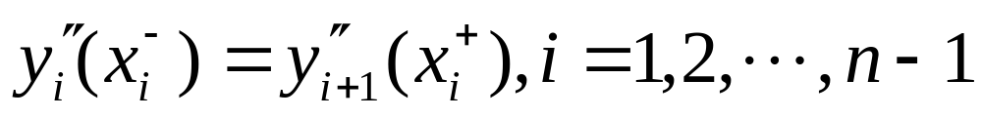
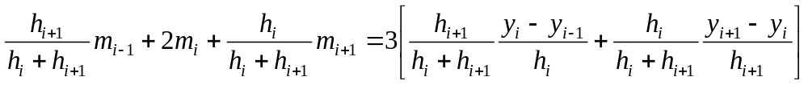
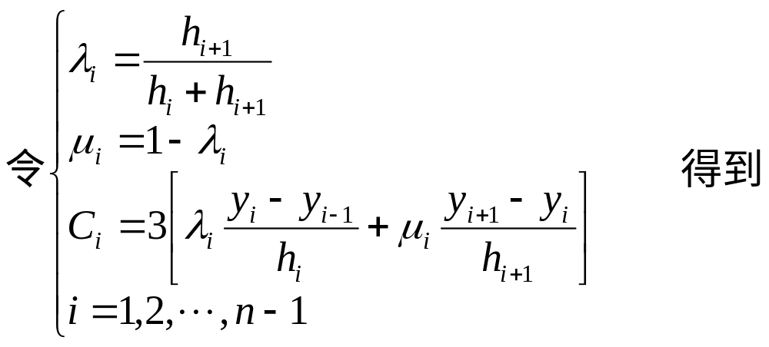
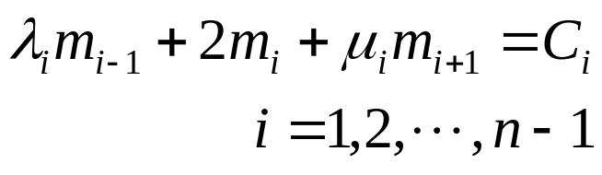
三次样条函数的m连续性方程
(x_{i},y_{i})
(x_{i+1},y_{i+1})
(x_{i-1},y_{i-1})
代入样条函数二阶导数表达式，整理得：
三次样条函数的m连续性方程
计入首末点的切矢，共有n+1个未知量m_{i}(i=0,1,2,…,n)，但只有n-1个方程，需要补充两个方程才能求解。

Slide 31
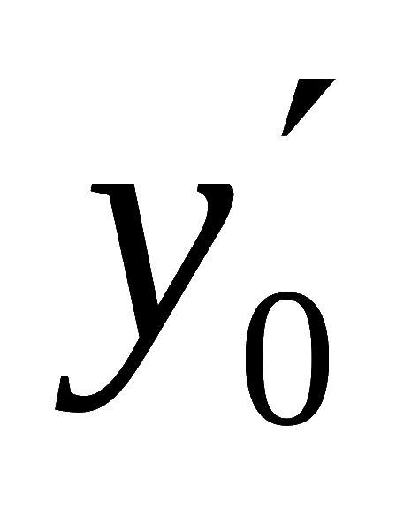
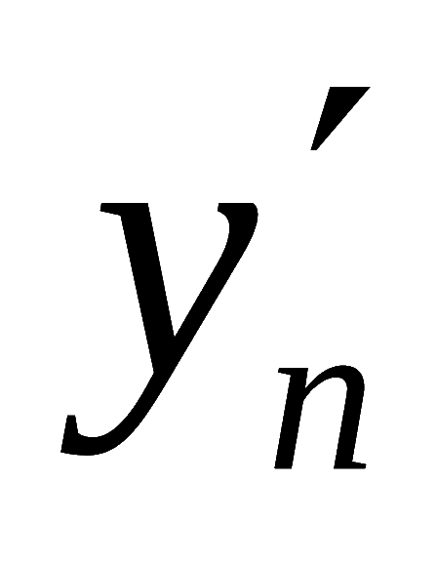
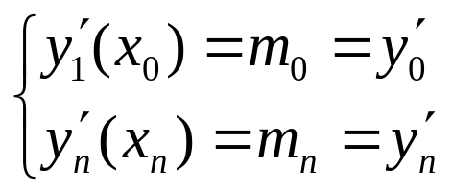
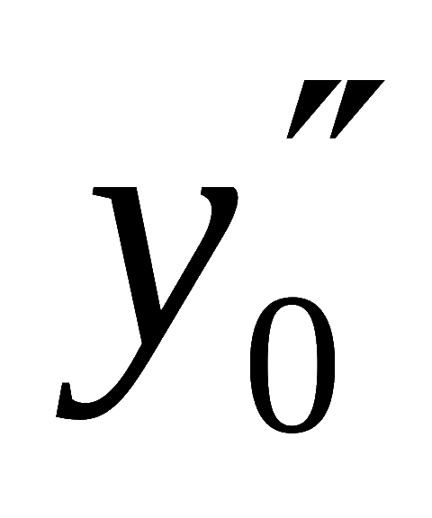
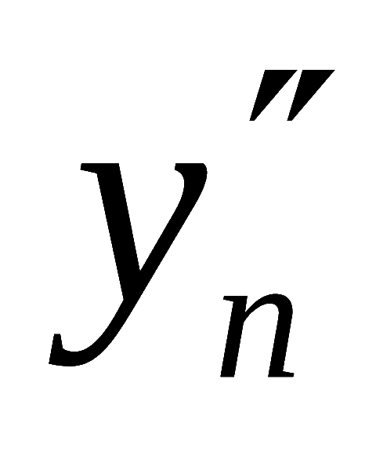
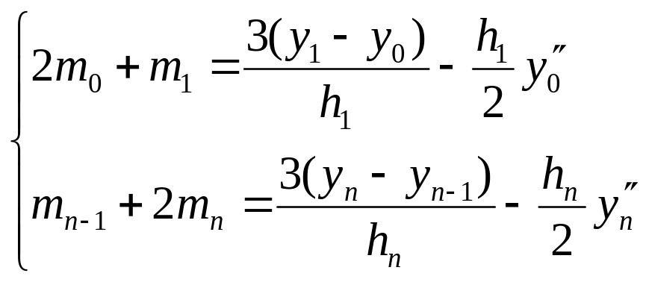
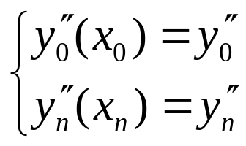
三次样条函数的m连续性方程
补充两个方程:指定整条曲线的首末点的端点条件，
（1）在首末端指定一阶导数：
在两端指定一阶导数 和 ，补充方程为
（2）在首末端指定二阶导数：
在两端指定二阶导数 和 ，补充方程为
整理得

Slide 32
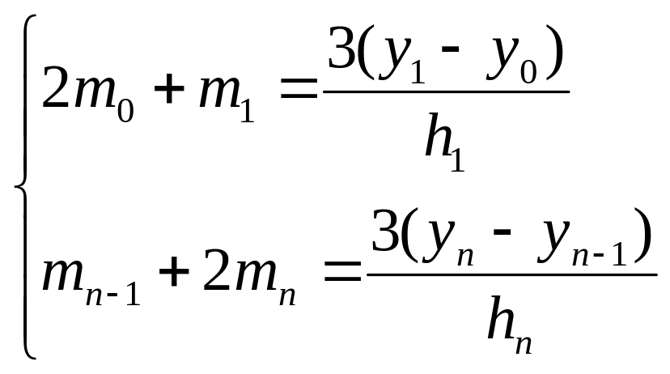
三次样条函数的m连续性方程
当曲线两端比较平坦时，可以取二阶导数 和 为0 ，即自由端点条件，此时前式可简化为：

Slide 33
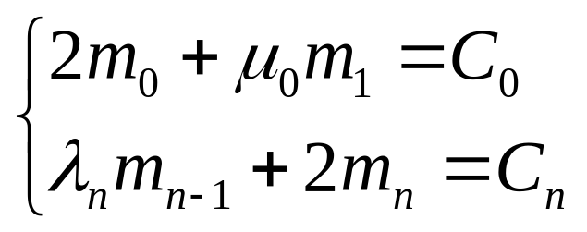
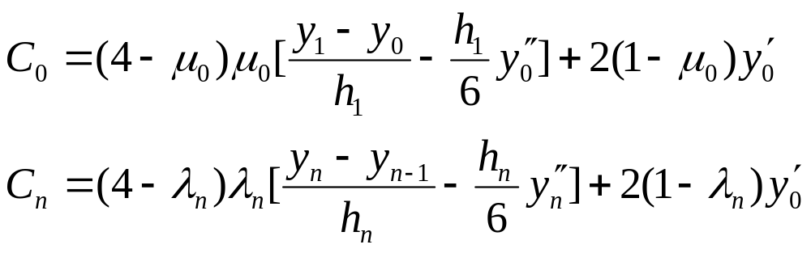


三次样条函数的m连续性方程
（3）综合两类端点条件的补充方程：
为了综合考虑上述两类端点的条件，可利用如下的表达式：

Slide 34
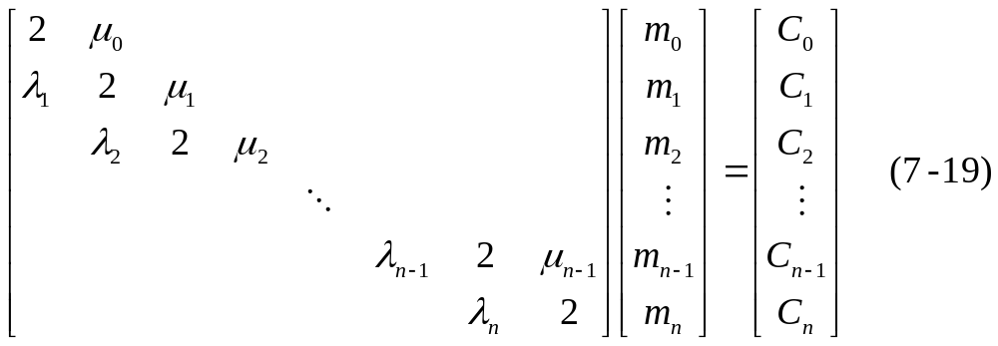
三次样条函数的m连续性方程
综合式（7-13）和式（7-18），得如下方程组：
上式的系数矩阵为三对角带状矩阵，可用追赶法求解。

Slide 35
三次样条函数的m连续性方程
插值三次样条函数的计算步骤：
  获得型值点；
  指定端点条件；
  计算μ_{i} λ_{i} C_{i}；
  追赶法求解切矢；
  用式（7-19）逐段逐点计算插值三次样条曲线、一阶导数和二阶导数。

Slide 36


三次样条曲线
（1）给定一组型值点P_{i}(x_{i}, y_{i}, z_{i})，i=0，1，…，n，构造三个关于参数u的插值三次样条函数：
（2）计算各数据点P_{i}的参数值u_{i}，参数u有多种选择，采用累加弧长是最直观的。
  但由于在得到曲线之前，无法计算弧长。
  实际应用中多采用累加弦长作为参数构造样条曲线，并称其为累加弦长参数样条曲线，简称参数样条曲线。
  u_{i}的计算公式如下：
所得u_{i}是一个严格递增的序列：u₀<u₁< … <u_{n}

Slide 37
三次样条曲线
（3）依据参数及型值点的数据表,分别构造插值样条函数x=x(u),y=y(u), z=z(u)，得到分段三次多项式函数组合的参数样条曲线 。
u
u₀ u₁ u₂ … u_{n}
x
x₀ x₁ x₂ … x_{n}
y
y₀ y₁ y₂ … y_{n}
z
z₀ z₁ z₂ … z_{n}

Slide 38
三次样条函数的特点
实际应用中很难给出数据点处的切矢。采用不同的方法计算切矢，生成的曲线不相同。这说明这种方法还不是纯几何的方法，根据给定的数据点，不能唯一地确定曲线。
绘图过程中几何意义不够明显。
切矢计算是整体求解，改变一点，所有切矢计算结果都发生变化，不局部局部修改性。
对于均匀参数三次样条曲线，当相邻弦长相差悬殊时，弦长短的曲线段因两端切矢模长与弦长相比过大而出现尖点或纽结。
当型值点分布不匀称时，不适宜构造参数样条曲面。
型值点分布匀称情形 型值点分布不匀称情形

Slide 39


7.3 Bézier曲线和曲面
Bézier曲线是法国雷诺汽车公司的工程师Bézier于1962年提出。
1972年在UNISURF系统中正式投入使用。
Bézier曲线采用一组特殊的基函数，使得基函数的系数具有明确的几何意义。其曲线方程：
0≤t≤1
a₁
a₂
a₀
a₃
其中从a₀到a_{n}首尾相连的折线称为Bézier控制多边形。
i=0,1,…,n
a_{i}为相对位置矢量
(注：Bézier本人也不能解释该公式的来源)

Slide 40


7.3 Bézier曲线和曲面
当n=3时:
1
f₀(t)
f₁(t)
f₂(t)
f₃(t)
0
1

Slide 41





英国的Forest于1972年将上述Bézier曲线中的控制多边形顶点改为绝对位置矢量的Bernstein基表示形式：
0≤t≤1
d₁
d₂
d₀
d₃
i=0,1,…, n
d_{i}为绝对位置矢量
当n=3时:
B_{0,3}(t)
B_{3,3}(t)
B_{1,3}(t)
B_{2,3}(t)

Slide 42

三次Bézier曲线的矩阵表示形式为：

Slide 43
Bézier曲线的特点
d₁
d₂
d₀
d₃
组合Bézier曲线示意图
单一Bézier曲线不能满足描述复杂形状的要求，必须采用组合Bézier曲线。
参数连续是对曲线光顺性的过分要求，在组合曲线的连接点处，参数连续不仅要求切矢具有共同的切矢方向，而且要求切矢模长相等。
几何连续只要求在连接点处切矢方向相同，切矢模长可以不相等，由此产生了不同控制手段的多种曲线，如Gamma(γ)样条曲线、Beta(β)样条曲线等，给曲线设计提供了极大的灵活性。
若要组合Bézier曲线在连接点处具有一定的连续性，构成曲线的位置点矢量之间存在约束条件，可用Bézier曲线方程的一阶、二阶导数推导。

Slide 44
Bézier曲线的特点
d₁
d₂
d₀
d₃
组合Bézier曲线示意图
Bézier曲线的优点是具有明确的几何意义，给定数据点的控制多边形确定曲线的形状，在设计过程中具有很强的可操作性。
对于局部参数的Bézier曲线，当弦长差异较大时，弦长较长的那段曲线过分平坦，弦长较短的那段曲线则臌得厉害。

Slide 45

Bézier曲面片
给定空间16个位置点r_{ij}，可以确定一张三次Bezier曲面片。
首先生成四条v向的三次Bezier曲线：
r_{ij}
u
v

Slide 46


Bézier曲面片
根据“线动成面”的思想，按设定间隔取 ，在四条v线上取点，沿u向生成三次Bezier曲线：
u
v
V*

Slide 47

Bézier曲面片
将u,v向曲线方程合并得：
u
v

Slide 48

Bézier曲面片的矩阵表达式
r_{ij}
u
v

Slide 49




C⁰连续的Bézier组合曲面(位置连续)
曲面片2
用Bézier曲面片组合曲面时,曲面拼合处位置连续,要求:
r¹(1,v)=r²(0,v)
[1 1 1 1]AM¹A^{T}=[1 0 0 0]AM²A^{T}
曲面片1
即: , 上图即为两张C⁰连续的Bézier曲面片.

Slide 50

C¹连续的Bézier组合曲面(导矢连续)
曲面片2
曲面片1
若要得到跨界一阶导矢的连续性,对于0≤v≤1,曲面片1在u=1的切平面和曲面片2在u=0处的切平面重合,曲面的法矢在跨界处连续,即:
其中 λ(ν)是考虑法矢模长的不连续.

Slide 51



C¹连续的Bézier组合曲面(导矢连续)
曲面片2
曲面片1
因为
得到
组合曲面所有等v线的梯度连续用矩阵表示为:
（书上有误）
取λ(ν)=λ，
表明跨界的四对棱边必须共线。

Slide 52
C¹连续的Bézier组合曲面(导矢连续)
曲面片2
曲面片1
要求跨界切矢的比值不变是非常苛刻的限制，为了更自由地进行曲面的拼合，可采用如下的较宽松的条件：

Slide 53


7.4 B样条曲线和曲面
B样条曲线是Schocenberg 于1946年提出的，1972年deBoor和Cox分别给出B样条的标准算法。
作为CAGD的一种形状描述的数学方法是Gordon和Riesenfeld于1974年在研究Bézier曲线的基础上给出的^{[4]} B样条曲线方程为：
其中d_{i}，i＝0，1，….，n为控制顶点
K次规范B样条基函数N_{i,K}(u)（i＝0，1，…，n）定义如下：
u_{i}（i=0，1，…，n）是对应于给定数据点的节点参数。

Slide 54




均匀B样条曲线
当K＝3，且采用均匀参数化时，得到三次均匀B样条曲线：
0≤t＝ ≤1，i＝0,1,…,n-3
在分段连接点处B样条曲线的值和导矢量为：

Slide 55


均匀B样条曲线

Slide 56




均匀B样条曲线

Slide 57

对于三次均匀B样条曲线，计算对应于参数[u_{i}, u_{i+1}]这段曲线上的一点，要用到N_{i-3, 3}(u)、N_{i-2, 3}(u)、N_{i-1, 3}(u)、N_{i, 3}(u)四个基函数，涉及u_{i-3}到u_{i+4}共8个节点的参数值。

Slide 58

B样条曲线的基函数是局部支撑的，修改一个数据点，在修改处影响最大，对其两侧的影响快速衰减，其影响范围只有前后各K段曲线，对曲线的其它部分没有影响。
这是计算机辅助几何设计所需要的局部修改性。
均匀B样条曲线未考虑曲线数据点的分布对参数化的影响，当曲线弦长差异较大时，弦长较长的曲线段比较平坦，而弦长较短的曲线段则臌涨，甚至于因过“冲”而产生“纽结”。

Slide 59
均匀B样条曲面
给定16个顶点d_{ij}(i=1,2,3,4 j=1,2,3,4)构成的特征网格，可以定义一张曲面片。
用d_{i1}、d_{i2}、d_{i3}、d_{i4}(i=1,2,3,4 )构建四条V向曲线C₁、C₂、C₃和C₄(图中虚线);
d₂₄
d₁₄
d₃₄
v
d₂₃
d₃₃
d₁₃
d₄₄
C₂
d₄₃
C₃
C₁
d₂₂
d₃₂
d₁₂
C₄
d₄₂
d₂₁
d₃₁
d₁₁
u
d₄₁

Slide 60
均匀B样条曲面
参数v在[0,1] 之间取值v_{k} ，对应于v_{k}曲线C₁、C₂、C₃和C₄上可得到V_{1k}、V_{2k}、V_{3k}和V_{4k}四个点，该四点构成u向的一个特征多边形，定义一条新的曲线P(u,v_{k})；
当参数v_{k}在[0,1] 之间取不同值时，P(u,v_{k})沿箭头方向扫描，即得到由给定特征网格d_{ij}(i=1,2,3,4 j=1,2,3,4)定义的双三次均匀B样条曲面片P(u,v)。
v
C₂
C₃
C₁
C₄
V_{1k}
V_{2k}
V_{3k}
u
V_{4k}

Slide 61


双三次均匀B样条曲面P(u,v)的矩阵表示
d₂₄
d₁₄
d₃₄
v
d₂₃
d₃₃
d₁₃
d₄₄
C₂
C₃
d₄₃
C₁
d₃₂
d₂₂
d₁₂
C₄
V_{2k}
d₄₂
V_{1k}
P(u,v_{K})
V_{3k}
V_{4k}
d₂₁
d₃₁
d₁₁
u
d₄₁

Slide 62
双三次均匀B样条曲面P(u,v)的矩阵表示
为了使生成的曲面片通过特征网格的4个角点，可采用B样条曲线重节点的方法，即在v向和u向构建曲线时，分别在特征多边形的端点处作重节点处理，则生成的曲线过端点，双向计算后得到的曲面通过特征网格的4个角点。
上述过程叙述的是给定特征网格，定义一张曲面。实际应用中，还需要根据给定的曲面反求特征网格的顶点，以便进行新的设计。这部分内容将在后面相关章节介绍曲线反求控制多边形顶点的基础上简要介绍。

Slide 63




7.5 非均匀有理B样条曲线曲面
非均匀B样条曲线曲面
考虑曲线弦长的影响，则曲线的基函数不再具有同样的格式，必须根据给定数据点进行弦长参数化，然后根据基函数的定义用如下的曲线方程计算各段曲线上的点：
非均匀B样条
非均匀B样条曲线考虑了弦长的影响，曲线不会因为节点分布不均匀而产生过冲和纽结。非均匀B样条曲线比均匀B样条曲线具有更好的光顺性。
均匀B样条

Slide 64
非均匀B样条曲线的实现
根据曲线方程，计算曲线上的点需要对应参数区间上的基函数的值和控制多边形的顶点。基函数的值根据给定数据点的参数化进行计算。
控制多边形的顶点依据曲线是否通过给定数据点确定，若生成的曲线不通过给定数据点，则给定数据点就是控制多边形顶点。
若生成的曲线通过给定数据点，则首先必须根据给定数据点反求控制多边形的顶点，然后再代入曲线。

Slide 65

不过点三次非均匀B样条曲线
给定数据点d_{i}(i=0,1,…,n-1)就是控制多边形的顶点。
对于开口曲线，n个数据点只画n-3段曲线，需n-2个节点参数。而计算[U_{i}, U_{i+1}]上的一点，要用到除它们之外的前3个和后3个节点参数，所以在首尾各添加3个节点参数，一共需要n+4个节点参数值。
为使曲线过给定数据的首末点，令U₀=U₁=U₂=0；U_{n+1}=U_{n+2}=U_{n+3}=1；全部节点参数为：
U₀=U₁=U₂=0；U_{K}，U_{K＋1}，… ，U_{n}；U_{n+1}=U_{n+2}=U_{n+3}=1；

Slide 66

不过点三次非均匀B样条曲线
用Hartley－Judd方法，即所画曲线段对应的控制多边形的长度与总控制多边形的长度之比确定节点参数。

Slide 67

对于闭合曲线，n个数据点画n段曲线，需n＋1个节点参数曲线；首尾各添加3个节点参数，共n＋7个节点参数。由于不过点闭合曲线，不通过控制多边形的首末点，全部节点参数为：
U₀＝0<U₁<U₂<U_{K}<U_{K＋1}<…<U_{n＋3}<U_{n+4}<U_{n+5}<U_{n+6}=1
各节点的参数值采用Hartley－Judd方法。计算出节点参数后，就可以计算基函数N_{i,K}(u)的值，然后用曲线方程计算各段曲线上的点

Slide 68

过点三次非均匀B样条曲线
对于过点曲线，给定的数据点P_{i} (i=0,1,…,n-1)是曲线上的点。由曲线方程知，必须先计算出节点参数，再计算基函数N_{i,K}(u)的值，代入曲线方程，才能反算出控制多边形的顶点：
n个数据点，反求出n+2个控制顶点，画n-1段曲线，需n个节点参数；
首尾各添加3个节点参数，一共需要n+6个节点参数值；
在曲线首端重3段曲线首段的长度，在曲线的末端重3段曲线末段的长度。所有节点参数为：
U₀＝0<U₁<U₂<U_{K}<U_{K＋1}<…<U_{n＋2}<U_{n+3}<U_{n+4}<U_{n+5}=1
i=1,2,……,n+5, L为包含附加段在内的总长。

Slide 69





根据节点矢量计算基函数N_{i,K}(u)的值，代入曲线方程可以计算n个已知的曲线上的点，得如下方程：
写成矩阵形式如下：
对于开口曲线，d₀=P₀, d_{n+1}=P_{n-1}，上述方程组是“追赶法”能够求解的三对角方程。求出d₀,d₁,……,d_{n},d_{n+1}共n+2个控制顶点，即可以画出n-1曲线。 （闭合曲线省略）

Slide 70
非均匀三次B样条曲面
非均匀三次B样条曲面的生成过程与均匀B样条曲面相同。
根据“线动成面”的思路，首先沿一参数方向生成曲线，然后让另一参数在［0，1］范围内变化，在已生成的曲线上取点构成新的控制多边形，生成曲面上的一条线，随着v的变化，所生成的曲线构成一张曲面。
应用非均匀B样条生成曲面有一定的局限性，当同一参数方向各型值点的分布规律接近时，所生成的非均匀B样条曲面结果比较满意。

Slide 71

有理B样条曲线
非均匀B样条考虑节点分布不匀称的影响，但与所有已介绍的计算曲线一样，非均匀B样条不能精确表达二次曲线曲面.
采用有理B样条，可以统一表达自由曲线曲面和二次曲线曲面。
有理B样条曲线的表达式为：
w_{i}，i=0，1，…，n称为权因子； N_{i,K}(u)是B样条的基函数
当N_{i,K}(u)是均匀基函数时，p(u)为均匀有理B样条曲线；
当N_{i,K}(u)是非均匀基函数时，p(u)为非均匀有理B样条 (Non-Uniform Rational B-Spline ，简称NURBS)曲线；
通过合理的定义权系数，NURBS曲线能够精确地描述二次圆锥曲线。目前已纳入到产品形状定义的工业标准之中。

Slide 72


二次有理B样条曲线表达式

Slide 73

二次有理B样条曲线表达式
由式（7-24）可推导出：
书上有误
书上有误

Slide 74

非均匀有理B样条曲线曲面
有理B样条曲线采用非均匀的基函数，则称为非均匀有理B样条曲线（non-uniform rational b-spline，NURBS）曲线。非均匀有理B样条曲线的表达式为：
其中，ω_{i}（i=0，1，…，n）称为权因子。
NURBS曲线在有理B样条曲线的基础上，考虑了节点分布不匀称对基函数的影响，同时能够精确地描述二次圆锥曲线。
目前已纳入到产品形状定义的工业标准之中。很多软件或程序具有生成NURBS曲线和曲面的功能。

Slide 75
曲线设计结论：
样条函数
Bézier
B样条函数
曲线设计方法的关键在于基函数的选择，选择合适的基函数能够使系数矢量具有更明确的几何意义，绘图操作简单直观。
基函数和参数化方法的选择对曲线的精度、光顺性、局部修改性具有决定性的影响。
整个曲线设计方法的改进方向是在提高精度、保证光顺性的同时追求灵活的操作、明确的几何意义和良好的局部修改性。

Slide 76
7.6 用OpenGL生成曲线和曲面
在OpenGL中，GLU函数库提供了一个NURBS接口。用户需要提供的数据包括控制点、节点等数据，控制点描述曲线的大致形状，节点控制B样条函数的形状。绘制一条NURBS曲线的步骤：
（1）提供控制点序列和节点序列；
（2）创建一个NURBS对象，设置NURBS对象属性；
（3）绘制曲线；
创建一个NURBS对象，用如下两条语句：
GLUnurbsObj *theNurbs；
theNurbs=gluNewNurbsRender( )；
创建对象后，用如下函数设置NURBS对象属性：
void gluNurbsProperty(GLUnurbsObj * nobj，GLenum property，Glfloat value)；
曲线的绘制是在gluBeginCurve( )/gluEndCurve( )函数对中完成。绘制曲线的函数为：
void gluNurbsCurve (GLUnurbsObj * nobj，GLint nknots，GLfloat * knot，
GLint stride，GLfloat *ctlarray，GLint order，GLenum type)；
具体参数含义在下面程序实现中解释。 详见OpenGL专著有关说明。

Slide 77
void CView::DrawNurbsCurve( )
{
GLfloat controlPoints[7][3] = {{-1.5f, -0.5f, 0.0f}, {-1.0f, 1.0f, 0.0f},
{-0.5f, -0.5f, 0.0f}, {0.0f, -2.0f, 0.0f},
{ 0.5f, -0.5f, 0.0f}, {1.0f, 1.0f, 0.0f},{1.5f, -0.5f, 0.0f}
};//给定控制点
GLfloat knots[14] = { 0.0f, 0.0f, 0.0f, 0.0f, 0.0f, 0.0f, 0.0f,
1.0f, 1.0f, 1.0f, 1.0f, 1.0f, 1.0f, 1.0f }; //节点
glColor3f (0.0f, 0.0f, 1.0f);
GLUnurbsObj *theNurb; //创建NURBS对象
theNurb = gluNewNurbsRenderer( );
gluNurbsProperty (theNurb, GLU_SAMPLING_TOLERANCE, 10.0); //属性
// GLU_SAMPLING_TOLERANCE表示边缘最大像素长度
glNewList(1, GL_COMPILE);
gluBeginCurve(theNurb);
gluNurbsCurve(theNurb, /*NURBS曲线对象*/
14, /*参数区间节点数目
＝控制点数＋NURBS曲线阶数*/
knots, /*节点*/
3, /*曲线控制点之间的偏移量*/
(float*)controlPoints, /*控制点*/
7, /*曲线阶数*/
GL_MAP1_VERTEX_3); /*曲线类型*/
gluEndCurve(theNurb);
glEndList();
glCallList(1);
}

Slide 78
用OpenGL生成NURBS曲面
NURBS曲面的绘制与NURBS曲线的绘制过程是一致的。但曲面是二维参数曲面，需定义两个节点序列。绘制一张NURBS曲面的步骤：
（1）给定控制点序列和节点序列
（2）给出或自动生成法矢序列
（3）创建NURBS对象并确定属性
（4）进行光照
（5）激活各种所需功能
（6）绘制曲面
（7）挂起各种已用功能
绘制NURBS曲面的函数是：
void gluNurbsSurface (GLUnurbsObj * nobj，GLint sknot_count ，GLint * sknot，GLint tknot_count ，GLint * tknot，GLint s_stride，GLint t_stride，Glfloat *ctlarray，GLint sorder，GLint torder，GLenum type)；
参数含义见书中程序。 曲面实现代码较长，参见P.206～210

Slide 79
用OpenGL生成裁剪NURBS曲面
OpenGL提供了对曲面进行剪切的功能。利用这个功能可以生成包含空洞的曲面。
剪切区域由一条闭合曲线定义。内部边界节点按顺时针方向给出，边界右侧是被剪切的区域。
剪切曲线可由gluPwlCurve（）和gluNurbsCurve（）或其组合定义。gluPwlCurve（）的定义如下：
（完）

